Slide 1
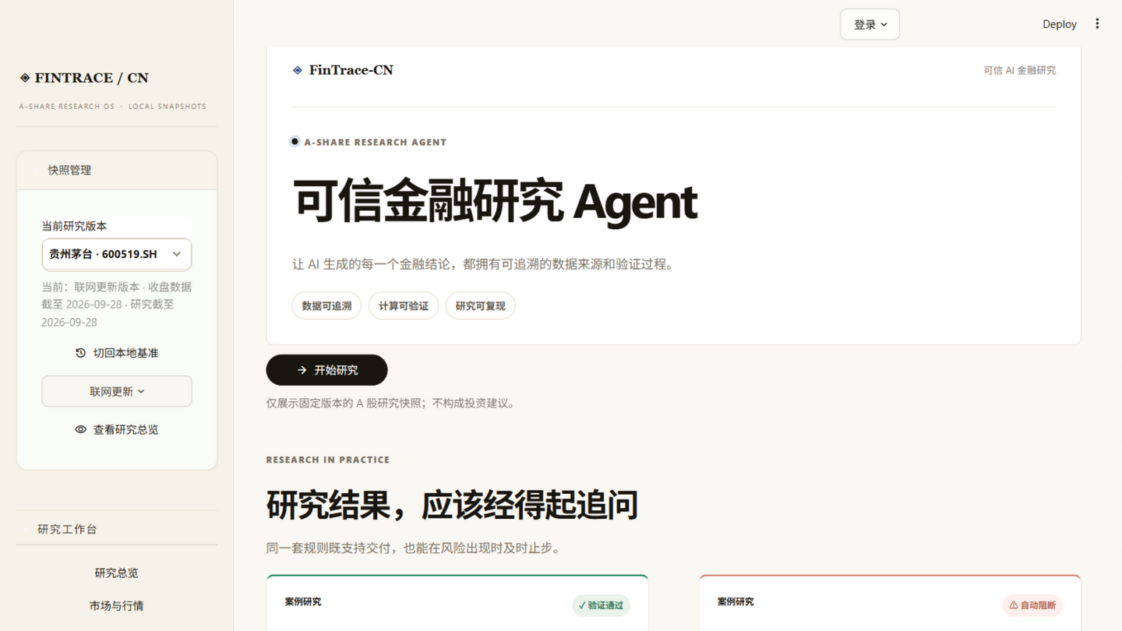
◆ FINTRACE / CN · A-SHARE RESEARCH OS
A股可验证
金融研究 Agent
把数据、计算、证据与模型叙事拆开——
让 AI 生成的每一个金融结论，都有可追溯的来源和验证过程。
研究工作台 · 落地页
项目演示 · 2026-09 · 开源可复跑
FINTRACE / CN · 可信 A 股研究
01 / 08
Notes:
【0:00-0:30】大家好，我演示的项目是 FinTrace-CN，一个 A 股的可验证金融研究 Agent。它要回答的问题是：当 AI 给出一条金融结论时，我们凭什么相信它？在 FinTrace 里，每一个结论都能追溯到数据来源和验证过程。

Slide 2
01 设计原则 · 为什么可信
拆开四层边界，模型只做叙事
①
②
③
④
Provider
→
确定性引擎
→
Evidence Ledger
→
Validator
只提供带来源、时点、币种口径的事实（tushare / 本地快照）
TTM、PE / PB / PS 等全部由 Python 计算，非模型生成
事实、公式与依赖关系全部留痕，可回放、可审计
决定结论能否放行；关键证据缺失时直接阻断
LLM 只负责：
理解研究问题 · 选择工具 · 生成叙事（标注「需人工复核」）
LLM 不拥有：数据源选择权 · 财务计算权 · 证据创建权 · Validator 放行权
FINTRACE / CN · 可信 A 股研究
02 / 08
Notes:
【0:30-1:10】普通金融问答最大的问题，是模型记忆、实时数据、计算结果和叙事混在一句话里，出了错不知道错在哪。所以 FinTrace 把系统拆成四层边界：Provider 只提供带来源、带时点的事实；财务计算全部由 Python 确定性引擎完成；每一步事实和依赖写进 Evidence Ledger 留痕；最后由 Validator 决定结论能不能放行。大模型在这里只做两件事：理解问题、生成叙事——它不拥有数据源选择权、计算权，也没有放行权。

Slide 3
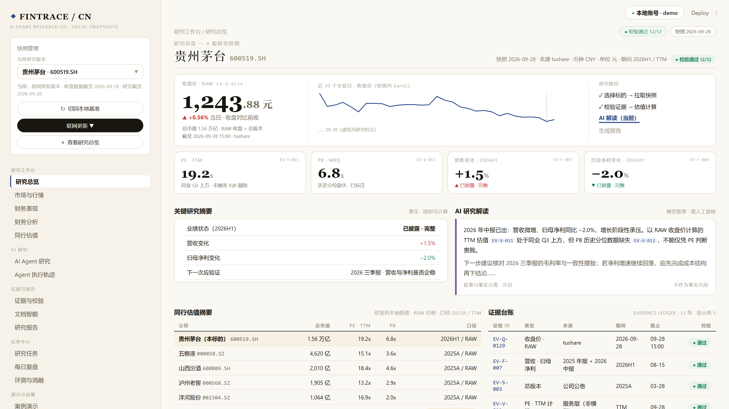
02 核心功能 · 研究总览
总览一页，事实与 AI 叙事分列
01
事实摘要与 AI 解读分列
叙事卡带「需人工复核」标签，不与事实混排
02
研究路径六步可视
选择标的 → 快照 → 校验 → 估值 → AI 解读 → 报告
03
证据台账随身可查
每个读数都挂着 Evidence ID，点开即达
EV-V-011 · PE 19.2x
研究总览 · 贵州茅台 600519.SH（快照 2026-09-28 · tushare）
FINTRACE / CN · 可信 A 股研究
03 / 08
Notes:
【1:10-1:45】这是研究工作台的总览页。打开一个标的，能看到 RAW 收盘价、研究路径走到了哪一步、四个估值读数。注意中间：左边是事实摘要，右边是 AI 解读——右上角标着「模型叙事 · 需人工复核」，叙事和事实是分开呈现的。页面下方的证据台账里，每个数字都挂着 Evidence ID，随时可以点开溯源。

Slide 4
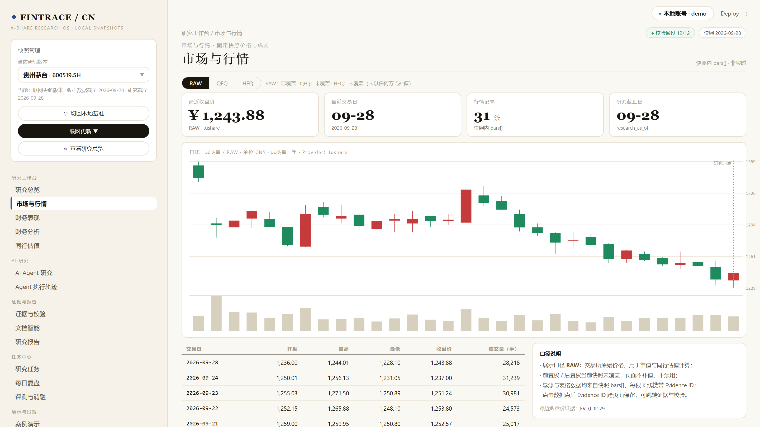
03 核心功能 · 市场与行情
RAW 口径 + 版本化快照，缺口径不补值
01
只用 RAW 原始价格
市值与同行估值不与复权价混用
02
联网刷新生成新版本
快照按时间版本化，旧版本可回放对比
03
未覆盖就明说
QFQ / HFQ 未覆盖时标注留空，绝不补值
EV-Q-0129 · 1,243.88 元
市场与行情 · 31 根日线 RAW
FINTRACE / CN · 可信 A 股研究
04 / 08
Notes:
【1:45-2:15】行情页只认 RAW 原始价格，市值和估值都用它来算，不跟复权价混用。支持联网刷新，拉回最新收盘生成一个新的快照版本，旧版本全部保留、可以回放。如果某个复权口径没覆盖，页面就明确标注「未覆盖」，不会悄悄补值——宁可留空，也不编数。

Slide 5
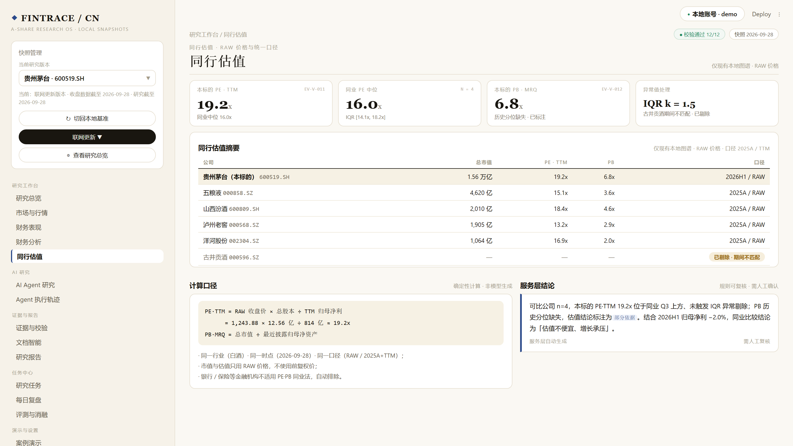
04 核心功能 · 同行估值
同行业、同时点、同口径的确定性估值
01
估值由服务层算出
PE / PB / PS 全部确定性计算，非模型生成
02
异常值与口径处理
IQR 剔异常；期间不匹配直接剔除，如古井贡酒
03
适用性边界
银行、保险不适用同业法，系统自动排除
同业中位 16.0x · 本标的 19.2x
同行估值 · 白酒行业 n=4 · IQR k=1.5（服务层计算）
FINTRACE / CN · 可信 A 股研究
05 / 08
Notes:
【2:15-2:45】同行估值是服务层确定性算出来的：同一个行业、同一个时点、同一个口径去比较 PE 和 PB，用 IQR 剔除异常值，期间不匹配的直接剔除，银行保险这类不适用同业法的自动排除。这个例子里，茅台 PE 19.2 倍，高于同业中位 16 倍，但没触发异常剔除——结论是「估值不便宜」，并且注明依据是部分的，因为 PB 历史分位缺失。

Slide 6
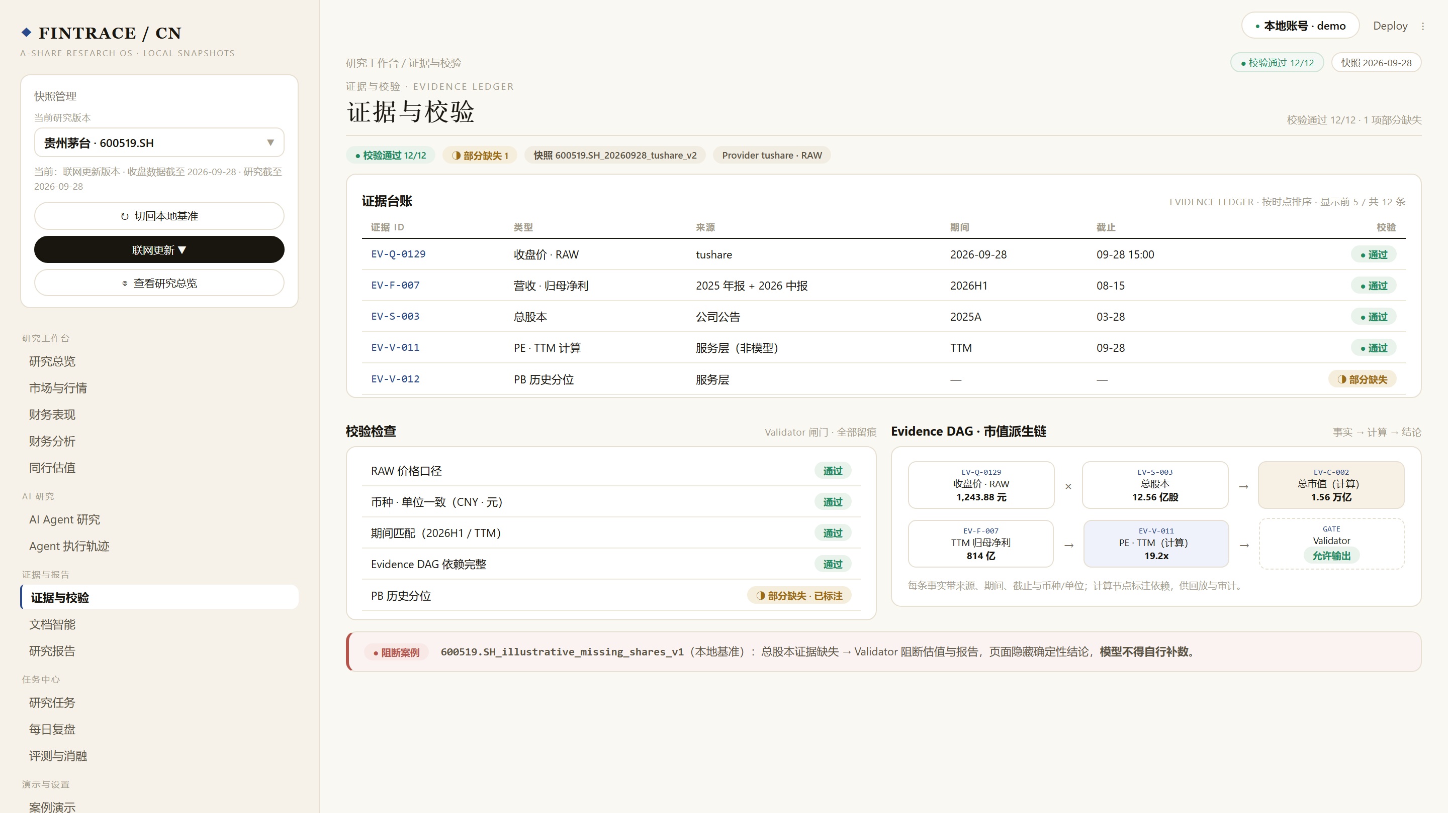
05 核心功能 · 证据与校验
证据链 + 闸门：缺证据就隐藏结论
01
事实带全溯源字段
来源、期间、截止、币种 / 单位一个不少
02
Evidence DAG 记录派生
价格 × 总股本 → 市值 → PE，依赖可回放
03
关键证据缺失即阻断
估值与报告直接隐藏，模型不得自行补数
校验通过 12/12 · 1 项部分缺失
证据与校验 · Evidence DAG 与 Validator 闸门（含阻断案例）
FINTRACE / CN · 可信 A 股研究
06 / 08
Notes:
【2:45-3:20】这是整个项目最核心的一页：证据与校验。每条事实都带来源、期间、截止和币种单位；Evidence DAG 记录派生关系——收盘价乘以总股本得到市值，再除以 TTM 净利得到 PE。Validator 做五项闸门检查。最关键的是底部这个阻断案例：把总股本证据删掉，估值和报告会被直接隐藏。系统宁可不出结论，也不让模型自己补一个数。

Slide 7
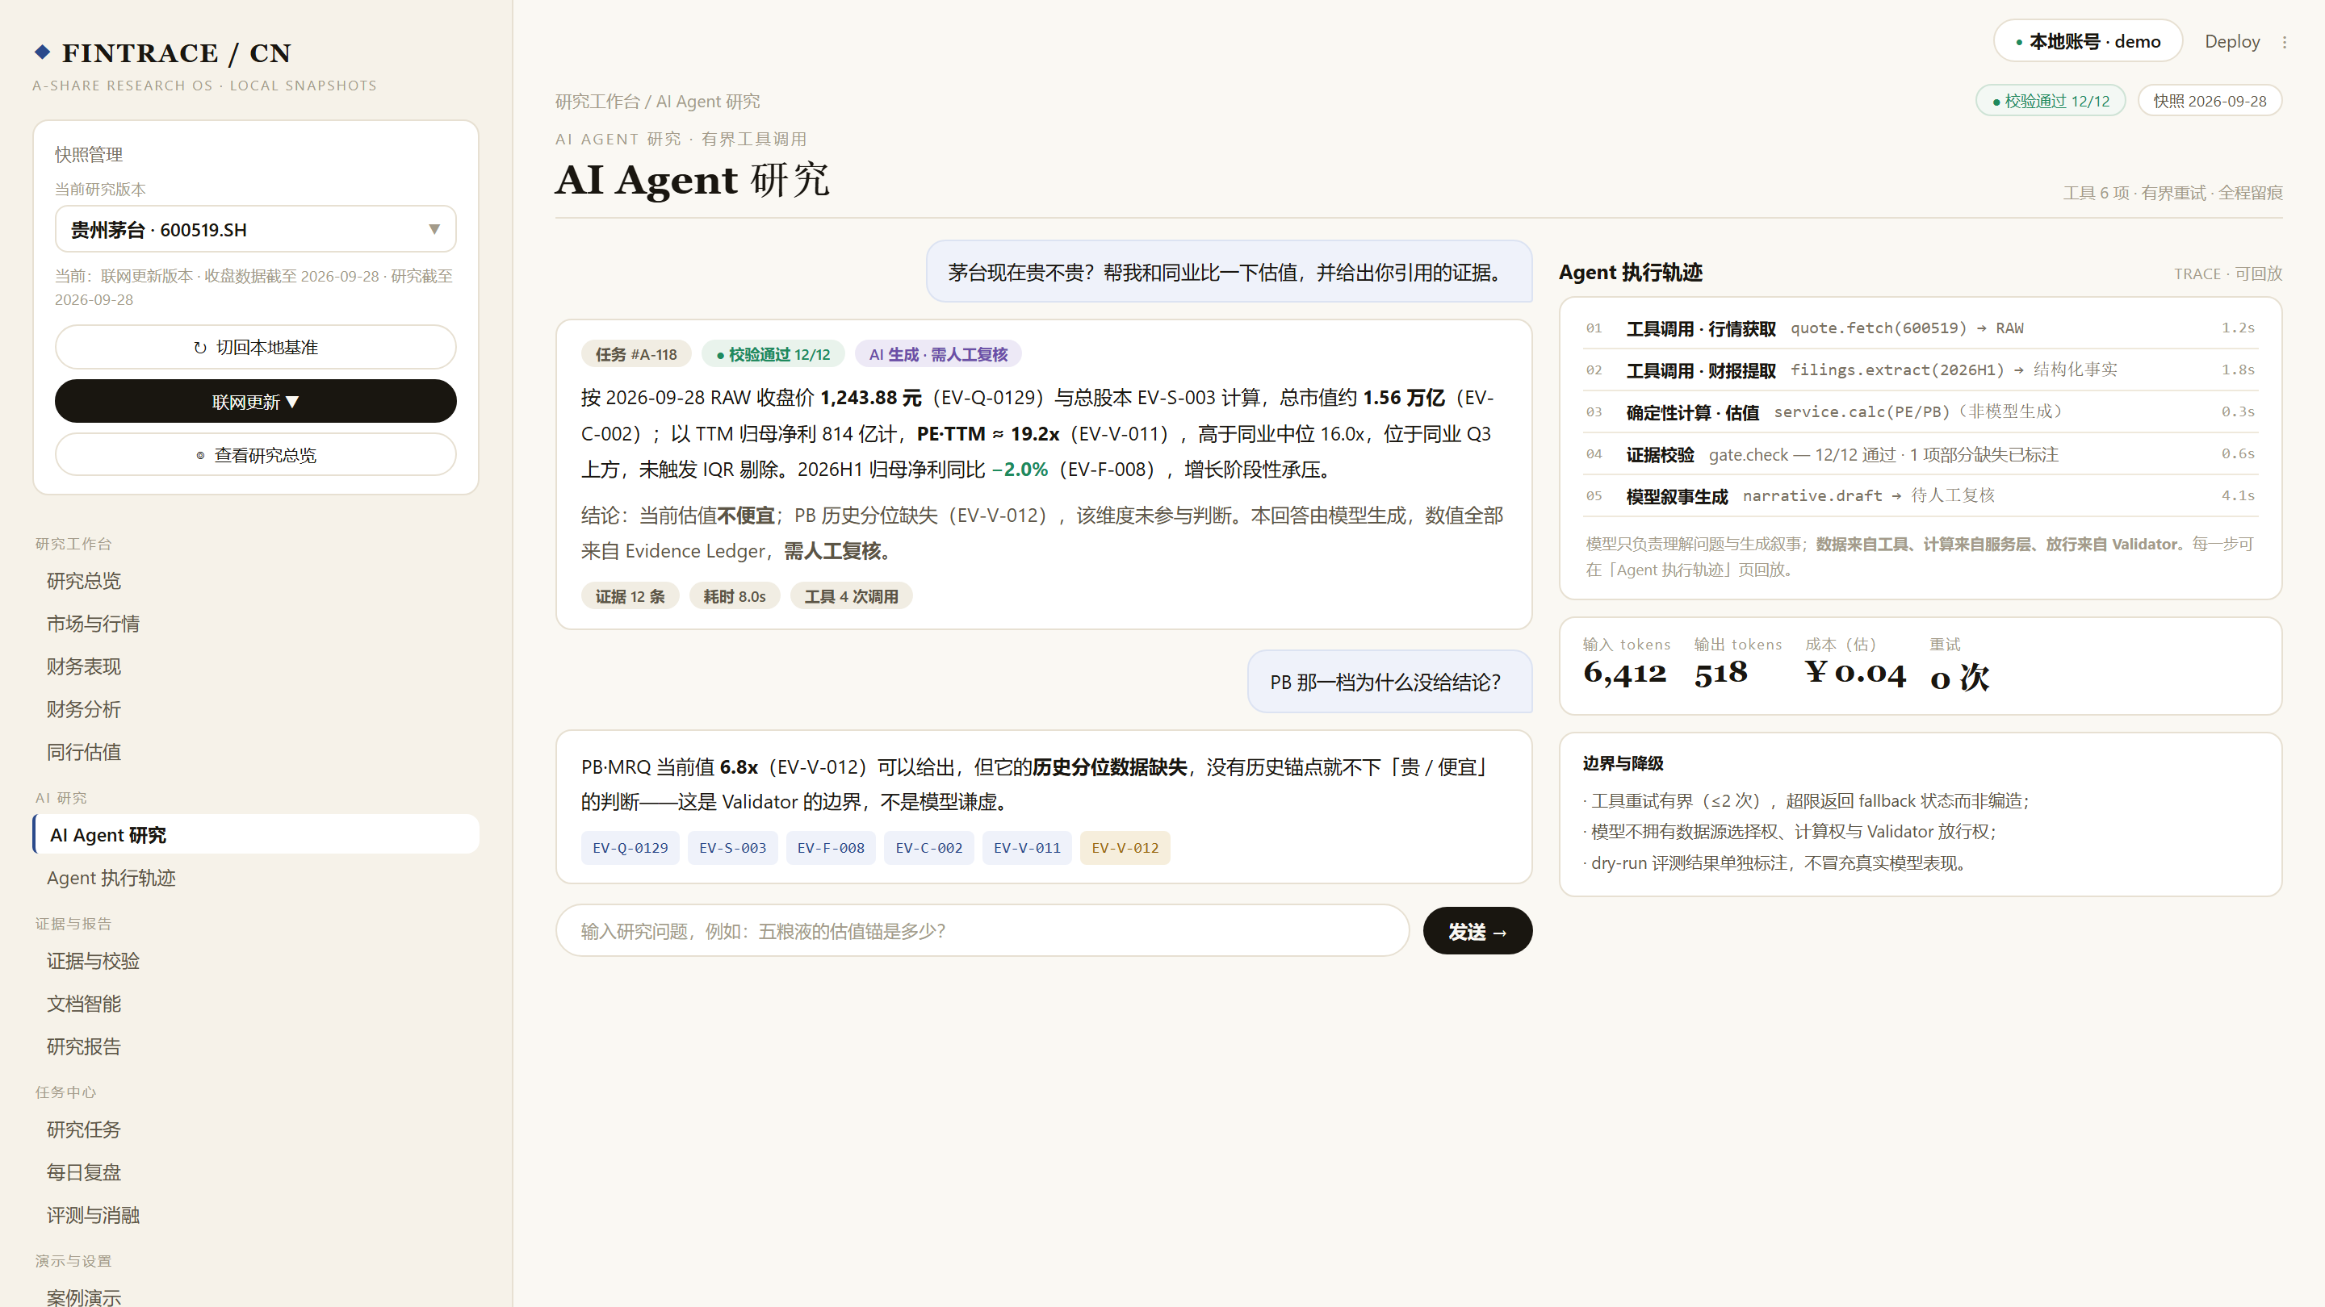
06 核心功能 · AI Agent 研究
有界工具调用，AI 叙事全程留痕
01
模型只写叙事
数字来自工具与服务层，回答内嵌 Evidence ID
02
有界重试与降级
工具失败返回 fallback 状态，不编造结果
03
轨迹与成本可审计
每步调用、耗时、tokens、成本全部留痕
4 次工具调用 · 8.0s · 重试 0
AI Agent 研究 · 对话式研究 + 执行轨迹（可回放）
FINTRACE / CN · 可信 A 股研究
07 / 08
Notes:
【3:20-3:45】AI Agent 页面里，模型负责理解问题和生成回答，但所有数字都来自工具调用和服务层计算，回答里内嵌 Evidence ID 引用，缺数据的维度它就明说「不参与判断」。右边是执行轨迹：每一步工具调用、耗时、tokens 和成本全部留痕，可以回放审计。

Slide 8
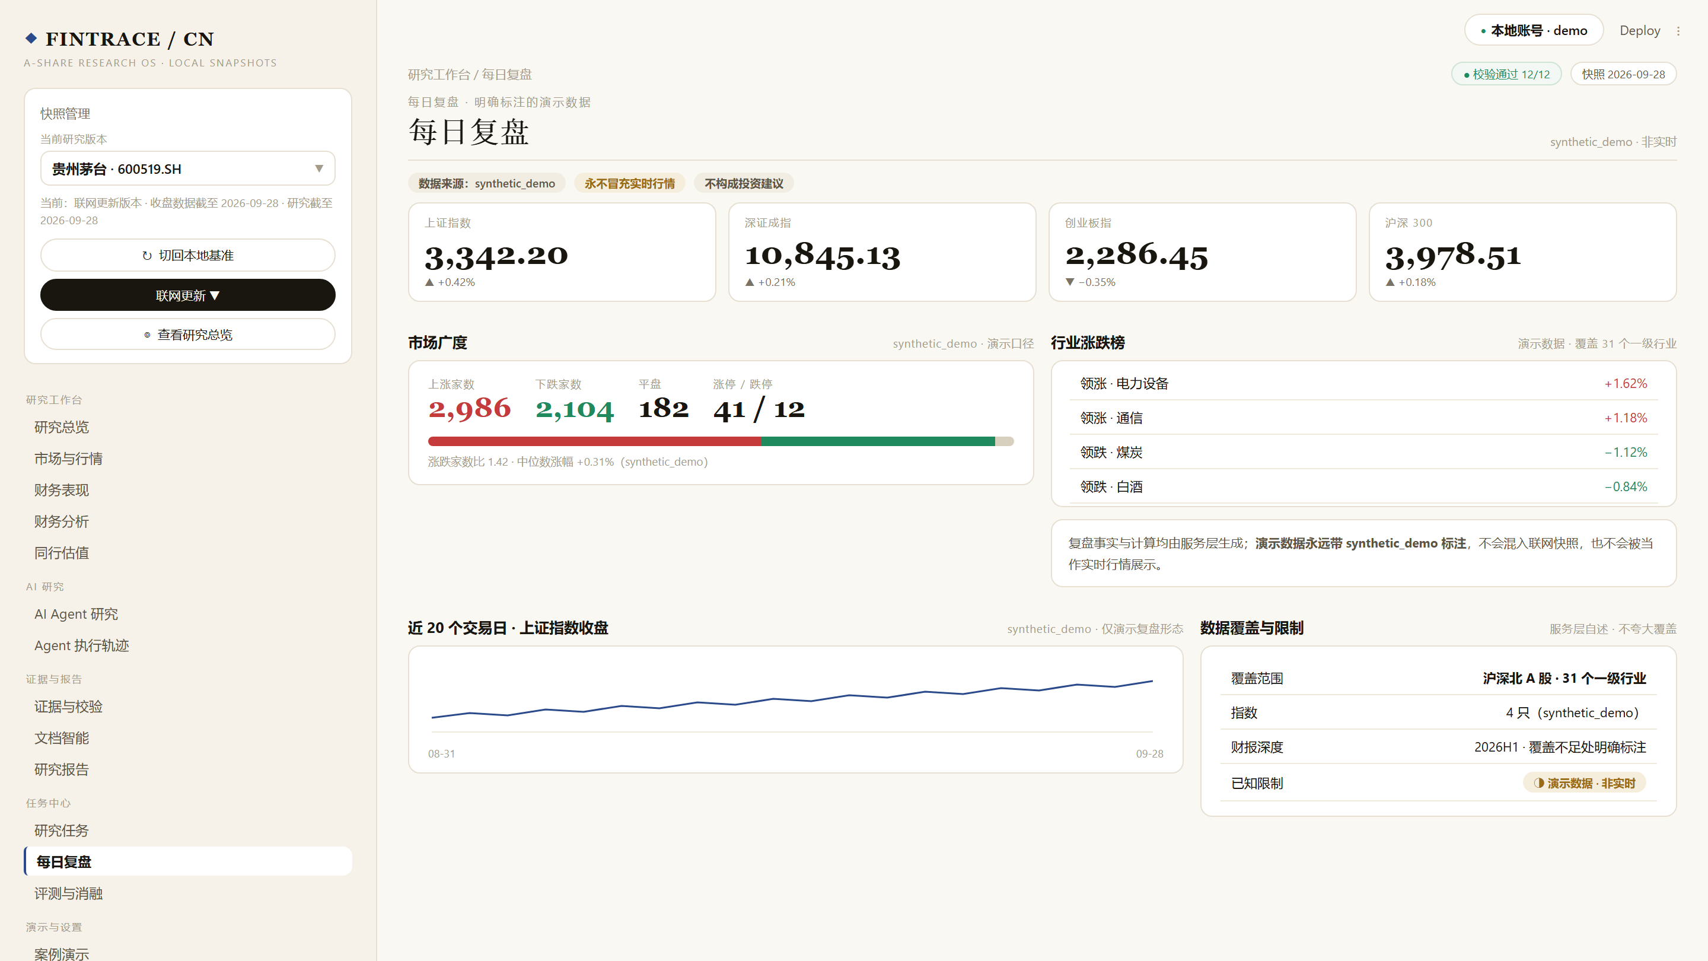
◆ 总结 · FinTrace-CN
研究结果，
应该经得起追问。
工程底座：离线测试 1700+ 全绿，CI 回归门禁
诚实边界：演示数据带 synthetic_demo 标注，永不冒充实时行情
开源可复跑 · 不构成投资建议 · 不连接券商账户
每日复盘 · 演示数据页（synthetic_demo）
FINTRACE / CN · 可信 A 股研究
08 / 08
Notes:
【3:45-4:10】最后用每日复盘收尾：演示数据永远带 synthetic_demo 标注，不会冒充实时行情；整个项目有一千七百多个离线测试做回归门禁，开源可复跑。我们想传达的就一句话：研究结果，应该经得起追问。谢谢大家，欢迎提问。

